Slide 1

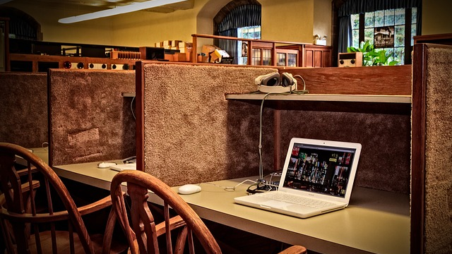
Graad 11 Loopbane en Loopbaankeuses
Les 2: Toelatingsvereistes, insluitend TPT en NNT's
Notes:
Skyfie 1: Welkom terug, Graad 11's. In vandag se les gaan ons fokus op beplanning vir verdere onderwys en universiteitstoelating. Jy gaan leer wat die Toelatingspunettelling (TPT) is, waarom dit belangrik is, en hoe om jou eie TPT te bereken op grond van jou Graad 10-punte.
Ons gaan ook die Nasionale Normtoetse (NNT’s) ondersoek en kyk na hul rol in universiteitstoelating.
Laastens gaan ons toelatingsvereistes vir Universiteite van Tegnologie en TBOO-kolleges verken, met die doel om jou te help om ingeligte keuses oor jou toekoms te maak. Teen die einde van die les behoort jy te verstaan hoe punte, toetse en verskillende opvoedkundige opsies saamwerk om jou toekomstige geleenthede te vorm.

Slide 2


Teen die einde van hierdie les behoort jy die volgende te kan doen:
Verduidelik wat die TPT is en waarom dit belangrik is vir toelating tot hoër onderwysinstellings.
Bereken jou TPT met Graad 10-punte.
Verstaan die rol van Nasionale Normtoetse (NNT's).
Verken die vereistes vir toelating tot hoër onderwyskursusse.
Notes:
Skyfie 2: Teen die einde van hierdie les behoort jy die volgende te kan doen:
Verduidelik wat die TPT is en waarom dit belangrik is vir toelating tot hoër onderwysinstellings.
Bereken jou TPT met Graad 10-punte.
Verstaan die rol van Nasionale Normtoetse (NNT's).
Verken die vereistes vir toelating tot hoër onderwyskursusse.

Slide 3
Wat is TPT?
TPT = Toelatingspunttelling.
Universiteite en ander tersiêre instellings gebruik TPT as deel van hul toelatingsproses.
APS word bereken op grond van 'n leerder se finale matriekuitslae.
Hoër akademiese prestasie lei gewoonlik tot 'n hoër TPT-telling.
Elke kursus het 'n minimum TPT-vereiste wat vir toelating nagekom moet word.
TPT-berekeninge en vakvereistes verskil tussen instellings, dus moet leerders sorgvuldig navorsing doen.
Notes:
Skyfie 3: Wat is TPT, en wat beteken dit?
Vra leerders of hulle weet waarvoor TPT staan en wat dit is. (Laat 'n paar antwoorde toe.)
TPT staan vir toelatingspunettelling. In Suid-Afrika gebruik universiteite en ander tersiêre instellings hierdie telling dikwels as deel van hul aansoek- en toelatingsproses. Dit word algemeen as een van die toelatingsvereiste op aansoekvorms aangedui.
’n TPT word bereken op grond van ’n leerder se finale matriekuitslae. Hoër akademiese prestasie lei tot ’n hoër TPT. Onderwysers en ouers beklemtoon dikwels die belangrikheid van matriek, aangesien vakkeuse en finale uitslae die kursusse en instellings, waarvoor ’n leerder kan kwalifiseer, direk beïnvloed.
Elke kursus het 'n minimum TPT-vereiste waaraan ŉ leerder moet voldoen om toegelaat te word. Dit is belangrik om daarop te let dat:
TPT-berekeninge van instelling tot instelling verskil, en
elke tersiêre instelling sy eie vak- en toelatingsvereistes vasstel.
Dit beteken dat leerders die spesifieke TPT-vereistes van die kursusse en instellings waarin hulle belangstel, moet navors, aangesien die bereiking van die minimum TPT by een instelling nie noodwendig toelating tot ’n ander instelling waarborg nie.

Slide 4
Waarom is dit belangrik om te weet wat jou TPT is?
Help jou om te verstaan watter studieopsies realisties vir jou beskikbaar is.
Laat jou toe om jou huidige resultate met kursusvereistes te vergelyk.
As jou TPT te laag is, kan jy fokus op die verbetering van sekere vakke.
Help jou om alternatiewe roetes te oorweeg, soos TBOO-kolleges of oorbruggings-programme.
Ondersteun ingeligte besluitneming en beter voorbereiding vir verdere studie.
Notes:
Skyfie 4: Waarom is dit belangrik om te weet wat jou TPT is?
Om te weet wat Toelatingspuntetelling (TPT) is, help jou om te verstaan watter studie-opsies realisties vir jou beskikbaar is. Dit stel jou in staat om jou huidige resultate met kursusvereistes te vergelyk en te bepaal waar daar moontlik ruimte vir verbetering is.
Indien jou punt onder die vereiste vir ’n spesifieke kursus is, kan jy fokus op die versterking van sekere vakke of alternatiewe roetes oorweeg, soos TBOO-kolleges of oorbruggingsprogramme. Op hierdie manier ondersteun jou TPT ingeligte besluitneming en help dit jou om meer doelgerig vir verdere studie voor te berei.

Slide 5
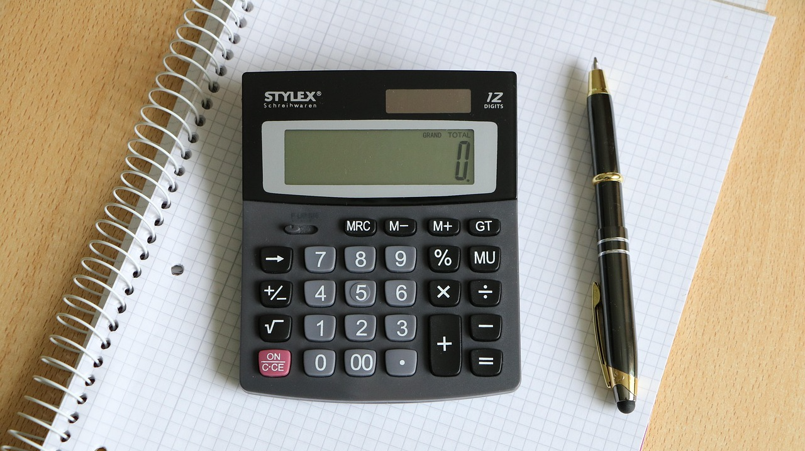
Berekening van die TPT
Stap 1: Bepaal watter vakke in ag geneem word
Die meeste instellings gebruik jou beste ses vakke.
Sommige vereis spesifieke vakke, soos Engels of Wiskunde.
Sommige instellings reken Lewensoriëntering in, en ander nie.
Stap 2: Ken punte toe aan elke vak
Punte word omgeskakel volgens die instelling se TPT-graderingskaal.
Bv. 80–100% kan 7 punte verteenwoordig, terwyl 70–79% 6 punte verteenwoordig.
Stap 3: Tel jou punte bymekaar
Tel die punte van die gekose vakke bymekaar om jou totale TPT te kry.
Stap 4: Vergelyk met kursusvereistes
Indien jou TPT aan die vereiste voldoen of dit oorskry, kan aansoek doen.
Leerders se algehele vakprestasie word vir toelating in ag geneem. Sekere kursusse vereis goeie prestasie in LO – 'n gemiddelde onder 50% kan toelatings-uitdagings skep.
Notes:
Skyfie 5: Berekening van die TPT
TPT word volgens ’n puntestelsel bereken. Elke vak se persentasie word na ’n bepaalde punt omgeskakel. Hieronder volg die stappe wat jy tipies sou volg om jou TPT te bereken – dit geld egter nie noodwendig vir alle instellings nie.
Stap 1: Bepaal watter vakke in ag geneem word
Elke vak wat jy in matriek slaag, kry ’n puntwaarde. Hierdie punte word saamgetel om jou TPT te bereken. Bepaal watter vakke deur die spesifieke instelling in ag geneem word vir die TPT-berekening. In die meeste gevalle word jou beste ses vakke gebruik, maar sommige kursusse vereis dat spesifieke vakke, soos Engels of Wiskunde, ingesluit word. Let ook daarop dat sommige instellings Lewensoriëntering inreken, en ander nie.
Nota aan die onderwyser: Alhoewel sommige universiteite Lewensoriëntering van die TPT-berekening uitsluit, word ’n leerder se algehele vakprestasie steeds by toelating in ag geneem. Sekere kursusse vereis bevredigende prestasie in Lewensoriëntering. ’n Gemiddeld onder 50% kan uitdagings ten opsigte van toelating skep. Beklemtoon die belangrikheid daarvan om Lewensoriëntering ernstig op te neem.
Stap 2: Ken punte toe aan elke vak
Skakel jou vakpersentasies na punte om. Pas die TPT-skaal, wat deur die instelling waarby jy aansoek doen, gebruik word, toe.
Elke persentasiereeks stem ooreen met ’n spesifieke puntwaarde. Byvoorbeeld, ’n telling van 80–100% verteenwoordig sewe punte, terwyl ’n telling van 70–79% ses punte verteenwoordig.
Stap 3: Tel jou punte bymekaar
Tel die punte van die gekose vakke bymekaar om jou totale TPT te bereken.
Stap 4: Vergelyk met kursusvereistes
Vergelyk jou TPT met die minimum vereiste vir die kursus waarin jy belangstel. Indien jou telling aan die vereiste voldoen of dit oorskry, kan jy vir die kursus aansoek doen.

Slide 6

Belangrike herinneringe
TPT-reëls en vakvereistes verskil tussen instellings en kursusse.
Dieselfde kwalifikasie mag verskillende TPT-tellings by verskillende instellings vereis.
Doen altyd navorsing oor die spesifieke TPT en vakvereistes voordat jy aansoek doen.
Om aan die minimum TPT te voldoen, waarborg nie aanvaarding nie.
Notes:
Skyfie 6: Beklemtoon: TPT-reëls en vakvereistes verskil tussen instellings en kursusse. Elke instelling bepaal sy eie minimum TPT-vereistes vir elke kwalifikasie wat aangebied word. Dit bring mee dat dieselfde kursus by verskillende instellings verskillende TPT-tellings kan vereis.
Dit is daarom noodsaaklik om die minimum TPT vir die spesifieke kwalifikasie en instelling waarvoor jy wil aansoek doen, deeglik na te vors. Jy moet ook seker maak dat jy aan enige bykomende toelatingsvereistes voldoen voordat jy ’n aansoek indien.

Slide 7

KYK: How to calculate your Wits Admission Points Scores (APS) bit.ly/49GBexF (3 min 37 sek)
Notes:
Skyfie 7: Kom ons kyk na 'n video wat die APS-berekening vir die Universiteit van Witwatersrand verduidelik. Dit is net een voorbeeld; Onthou om JOU EIE NAVORSING te doen, afhangend van waar jy wil studeer.
Kyk video:
How to calculate your Wits Admission Points Scores (APS)
bit.ly/49GBexF (3 min 37 sek)
Om die maksimum TPT-telling te behaal, moet jy in alle vakke meer as 80% verwerf, wat beteken dat onderskeidings in elke vak vereis word.

Slide 8
TPT-berekeningsaktiwiteit
Punt behaal in die matriekeksamen | TPT-punte
80 – 100% | 7
70 – 79% | 6
60 – 69% | 5
50 – 59% | 4
40 – 49% | 3
30 – 39% | 2
0 – 29% | 1
Totale TPT:
    Met Lewensoriëntering: ___
    Sonder Lewensoriëntering: ___
36
29
Vak | Punt | TPT-punte
Huistaal (Engels) | 72%
Eerste Addisionele Taal (Afrikaans) | 54%
Wiskunde/Wiskundige Geletterdheid | 64%
Lewensoriëntering | 82%
Vak 1: Verbruikerstudies | 69%
Vak 2: RTT | 58%
Vak 3: Besigheidstudies | 62%
6
4
5
7
5
4
5
Notes:
Skyfie 8: TPT-voorbeeld
Kom ons werk saam deur ’n voorbeeld om te demonstreer hoe ’n TPT bereken word.
Leerders voltooi Vraag 1 in Aktiwiteit 1 (Les 2 – Werkkaart) saam met die onderwyser.
Persentasiepunte word na TPT-punte omgeskakel en saamgetel om die totale TPT te bepaal, met en sonder Lewensoriëntering.
Die TPT-graderingskaal (soos op die skyfie vertoon) word gebruik om die punte vir elke vak te bereken.
Gee leerders voldoende tyd om die berekeninge te voltooi. Klik daarna op die skyfie om die korrekte antwoorde te vertoon sodat leerders hul werk kan nasien. Antwoorde is ook beskikbaar in die Les 2 – Werkkaart MEMO.
Jy gaan nou jou finale uitslae van Graad 10 gebruik om jou eie TPT volgens dieselfde metode te bereken. Skryf die TPT-punte vir elke vak neer, tel dit bymekaar en bepaal jou totale telling.
Onthou dat hierdie TPT slegs as ’n voorbeeld dien om te wys hoe die berekeningsproses werk en nie die spesifieke vakvereistes of TPT-graderingskale weerspieël wat deur verskillende instellings gebruik word nie.
Leerders voltooi Vraag 2 in Aktiwiteit 1 (Les 2 – Werkkaart).

Slide 9

NASIONALE NORMTOETS
(NnT)
Word geskryf deur leerders wat by universiteite aansoek doen.
Evalueer gereedheid vir universiteitsvlakstudie.
Toets vaardighede soos akademiese geletterdheid, algemene redenasie en wiskundige vermoë.
Universiteite gebruik NNT-resultate saam met NSS-uitslae vir keuringsdoeleindes.
Sommige universiteite gebruik ook NNT's om akademiese ondersteuningsbehoeftes te identifiseer.
Luister: Why NBTs matter: More than you think! bit.ly/4brmCVJ
(3 min 10 sek)
Notes:
Skyfie 9: Nasionale Normtoetse
Die Nasionale Normtoetse (NNT’s) is ’n stel toetse wat deur leerders geskryf word wat beplan om aan ’n universiteit te studeer. Die NNT’s bepaal of leerders akademies gereed is vir studie op universiteitsvlak. Hierdie toetse beoordeel vaardighede, byvoorbeeld akademiese geletterdheid, algemene redenasie en wiskundige vermoë. Dit is ontwerp om die vlak van denke en vaardighede te weerspieël wat van eerstejaar-universiteitstudente verwag word.
Elke toets vereis dat leerders bestaande kennis en vaardighede toepas, eerder as om nuwe inhoud te memoriseer.
Suid-Afrikaanse universiteite gebruik NNT-uitslae sowel as matriekuitslae wanneer hulle besluit of leerders tot sekere kursusse toegelaat kan word. Sommige universiteite gebruik ook NNT-uitslae om te bepaal watter tipe addisionele akademiese ondersteuning ’n student moontlik tydens sy/haar studies mag benodig.
Kom ons luister na 'n podsending oor NNT's om beter te verstaan waarom hierdie toetse geskryf word.
Nota aan die onderwyser: Hoewel dit ’n YouTube-video is, bevat dit geen visuele elemente nie. Leerders kan gevra word om hul oë toe te maak en aandagtig na die gesprek te luister.
Kyk video:
Why NBTs matter: More than you think!
bit.ly/4brmCVJ (3 min 10 sek)

Slide 10

Tipes NNT's
AKG (Akademiese & Kwantitatiewe Geletterdheid):
verpligtend vir alle leerders wat NNT's skryf.
Toets leesbegrip, grammatika, woordeskat, logiese redenasie en basiese wiskunde.
MAT (Wiskunde):
Vir wiskunde-gefokusde grade. Toets probleemoplossing, funksies, trigonometrie, waarskynlikheid.
Notes:
Skyfie 10: Tipes NNT's
Daar is twee hoofsoorte NNT’s, naamlik AKG en MAT. Albei toetse is meervoudigekeusevrae en word op dieselfde dag geskryf. Beide die AKG en MAT is drie uur lank. Albei toetse bevat vrae van verskillende moeilikheidsgrade.
Akademiese en Kwantitatiewe Geletterdheid (AKG)
Die AKG-toets is verpligtend vir alle leerders wat die NNT’s moet skryf. Hierdie toets bepaal of leerders die kennis en vaardighede, wat hulle tydens die VOO-fase ontwikkel het, binne ’n universiteitskonteks kan toepas.
Die AKG-toets bestaan uit twee afdelings:
Akademiese Geletterdheid (AG): Hierdie afdeling toets leerders se vermoë om verskillende tekste te lees, te verstaan en te interpreteer, asook hul kennis van grammatika, leestekens en woordeskat.
Kwantitatiewe Geletterdheid (KG): Hierdie afdeling toets leerders se vermoë om basiese numeriese konsepte te verstaan, grafieke en tabelle te interpreteer, en logies te redeneer om patrone en tendense te identifiseer.
MAT – Wiskunde
Die MAT-toets word slegs geskryf deur leerders wat Wiskunde neem en aansoek doen vir spesifieke graadprogramme waarvoor Wiskunde vereis word.
Hierdie toets beoordeel hoofsaaklik inhoud uit die Graad 11 Wiskunde-kurrikulum, alhoewel sommige Graad 12-inhoud ook ingesluit kan word. Dit hang af wanneer die toets geskryf word.
Die MAT-toets fokus op probleemoplossing en wiskundige redenasie. Dit sluit funksies en grafieke, trigonometrie, ruimtelike persepsie en waarskynlikheid in.

Slide 11

Registrasie om NNT's te skryf
Registreer
Registreer aanlyn: https://nbtests.uct.ac.za/tests/register
Wanneer jy registreer, benodig jy:
Jou ID of paspoort
Voorkeurstad en -toetsentrum
NNT-vereistes van jou gekose universiteite
'n Toetsdatum (laat ten minste vier weke toe vir verwerking van uitslae)
Skryf neer
Skryf gebruikersnaam en betalingsinligting sorgvuldig neer
Notes:
Skyfie 11: Registrasie om NNT's te skryf
Leerders moet aanlyn registreer om die NNT's te skryf: https://nbtests.uct.ac.za/tests/register
Wanneer jy registreer, het jy die volgende nodig:
jou amptelike ID (of ’n paspoort indien jy nie ’n Suid-Afrikaanse burger is nie)
jou voorkeurstad en -toetsentrum
die NNT-vereistes van die universiteite waarvoor jy aansoek doen
’n toetsdatum (laat minstens vier weke vir verwerking van uitslae toe.)
pen en papier om jou gebruikersnaam en betalingsverwysingsnommer neer te skryf
Dit is belangrik om vroegtydig te registreer sodat jy ’n geskikte toetsdatum en -sentrum kan verseker.

Slide 12
Toelatings-vereistes: Universiteite van Tegnologie
Universiteite van Tegnologie bied loopbaangerigte kwalifikasies met praktiese opleiding aan.
Toelatingsvereistes kan die volgende insluit:
'n Diploma-slaag of baccalaureus-graad-slaag
'n Minimum TPT-telling
Spesifieke vakvereistes
Addisionele keuringskriteria
Leerders moet aan beide TPT- en vakvereistes voldoen.
Notes:
Skyfie 12: Toelatingsvereistes vir verskillende naskoolse instellings
Universiteit is nie die enigste studie-opsie wat leerders behoort te oorweeg nie. Ná matriek kan leerders aansoek doen by verskillende tipes naskoolse instellings.
Kom ons ondersoek die toelatingsvereistes vir Universiteite van Tegnologie en Tegniese en Beroepsonderwys en Opleiding (TBOO) kolleges.
Universiteite van Tegnologie bied loopbaangerigte kwalifikasies aan, soos diplomas en grade. Hierdie kursusse fokus sterk op die integrasie van teorie en praktiese toepassing.
Toelatingsvereistes kan die volgende insluit:
'n Diploma-slaag of Baccalaureus-slaag in die NSS.
'n minimum TPT-telling, wat van kursus en instelling verskil.
spesifieke vakvereistes, byvoorbeeld Wiskunde, Fisiese Wetenskappe of Engels.
Addisionele keuringskriteria vir sekere programme.
Leerders moet aan beide die minimum TPT- en vakvereistes voldoen om vir die spesifieke kursus te kan aansoek doen.

Slide 13
Toelatingsvereistes: TBOO-kolleges
TBOO-kolleges fokus op praktiese en vaardigheidsgebaseerde opleiding.
Hulle bied Nasionale Sertifikate, Hoër Sertifikate en Diplomas aan.
Toelatingsvereistes kan die volgende insluit:
'n Graad 9-, 10-, 11- of 12-kwalifikasie
Spesifieke vakvereistes
Minimum taal- of wiskundevereistes
TBOO-kolleges bied alternatiewe roetes en skep geleenthede om mettertyd hoër kwalifikasies te verwerf.
Notes:
Skyfie 13: Tegniese en Beroepsonderwys en Opleiding (TBOO) Kolleges fokus op praktiese, vaardigheidsgebaseerde opleiding wat daarop gemik is om studente vir die werkplek voor te berei. Hulle bied kwalifikasies aan soos die nasionale sertifikate, hoër sertifikate en diplomas.
Toelatingsvereistes kan die volgende insluit:
'n Graad 9-, 10-, 11- of 12-kwalifikasie, afhangende van die program waarvoor aansoek gedoen word.
spesifieke vakvereistes, afhangende van die studierigting wat beoog word.
Minimum taal- of wiskundevereistes vir sekere kursusse.
TBOO-kolleges bied dikwels ’n alternatiewe roete vir leerders wat moontlik nie aan universiteitsvereistes voldoen nie, maar skep steeds geleenthede om mettertyd hoër kwalifikasies te verwerf.
Beklemtoon: Toelatingsvereistes verskil tussen instellings en kursusse. Om aan die minimum vereistes te voldoen, waarborg nie noodwendig keuring nie, veral nie vir mededingende programme nie. Jy moet die presiese vereistes van elke instelling en kwalifikasie deeglik navors voordat jy aansoek doen.

Slide 14

Aktiwiteit en huiswerk
Notes:
Skyfie 14: Kom ons kyk hoe goed jy die toelatingsvereistes vir verskillende hoëronderwysinstellings verstaan
Leerder voltooi Aktiwiteit 2 (Les 2 – Werkkaart).
Antwoorde is beskikbaar in die Les 2 – Werkkaart MEMO.
Vir huiswerk moet jy jou kennis van toelatingsvereistes op ’n praktiese manier toepas deur die toelatingsvereistes van kursusse en instellings waarin jy belangstel, te ondersoek. Selfs indien jy nie beplan om vir ’n graad te studeer nie, bly hierdie aktiwiteit relevant en nuttig vir ander naskoolse studie-opsies.
Leerders voltooi Aktiwiteit 3 (Les 2 – Werkkaart) vir huiswerk.

